Slide 1
Focus métier & secteur
Solutions 2022
INGÉNIEURS
à partir du 11/03

Slide 2
Contexte
Essentiels à la construction du monde de demain, les Ingénieurs sont des talents que les entreprises s’arrachent. A la lumière des valeurs des nouvelles générations Y et Z de nouveaux facteurs influent les choix des talents. L’occasion pour les entreprises de se repositionner comme références autour de nouvelles thématiques notamment la transition énergétique.
Constats :
Secteur historiquement en pénurie
Environ 1.500 ingénieurs sortent chaque année des écoles belges. Il faudrait 2.000 ingénieurs pour satisfaire les demandes des entreprises. (source - FABI)
Véritable guerre des talents
Nécessite plus que jamais de se démarquer pour attirer ou garder ces types de profil.
Nécessité de former des profils autour des nouvelles technologies

Slide 3
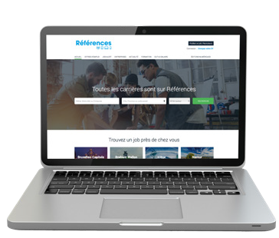
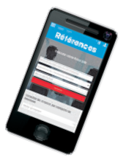
Audience
Communiquez massivement et touchez ces profils en pénurie en dehors des canaux traditionnels emploi & formation. Venez ainsi activer les candidats/apprenants latents à travers la puissance médiatique du
groupe Rossel !
720.000 visites par mois
.be
801.750 lecteurs/jour *
Combinez la puissance du local de nos titres populaires avec la crédibilité de nos médias nationaux
22.000.000 visites par mois
1.200.000 lecteurs/jour *
be
1.521.240 lecteurs/semaine *
561.450 lecteurs/ chaque dimanche *
35.000.000 visites par mois
* CIM 2020

Slide 4
La cible
DONNÉES
Ingénieurs
Références vous permet également de venir stimuler les personnes actives dans le domaine à travers sa base de candidats
Candidats par type de fonction dans la base Références*
13.430 candidats*
1.230 jobs traités*
112.005 consultations des annonces*
*Statistiques de la cible dans le média Références en 2021

Slide 5
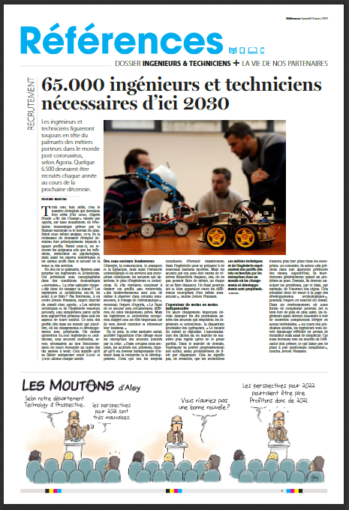
Objectifs
Une action pour toucher la cible avec des solutions adaptées à chacun de vos besoins
RECRUTEMENT
Trouvez vos futurs
collaborateurs
BRANDING
Racontez votre histoire et
celle de vos employés
FORMATION
Boostez vos inscriptions
DÉCOUVREZ L’ÉDITION 2021

Slide 6
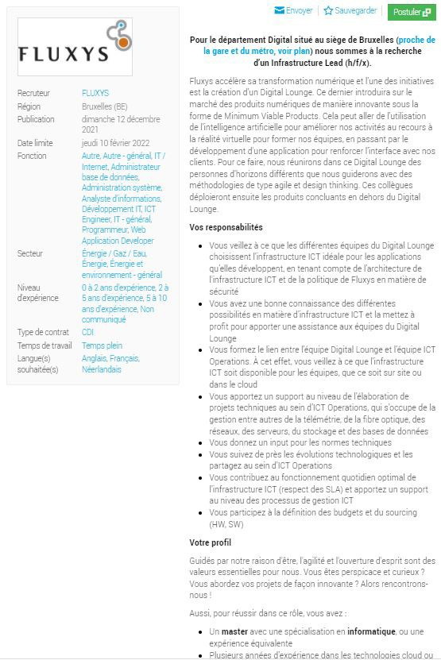
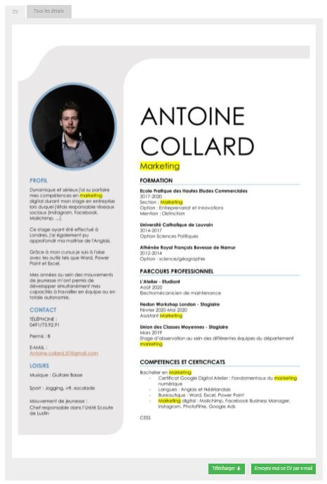
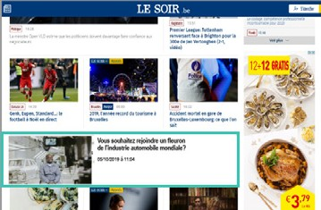
Recrutement
Collectez des CV’s pendant 8 semaines et recrutez vos prochains collaborateurs
Contextualiser
vos recrutements
Diffuser massivement et vous faire connaître auprès de ce public
Récolter les CV’s et vous permettre de les recruter
Presse locale et/ou nationale
Job posting avec
15 candidatures garanties
Emailing candidats secteur/métier (jobs + article)
Boost réseaux sociaux
(jobs + article)
Vous souhaitez rejoindre un fleuron
de l’industrie automobile mondiale?
05/10/2019 à 11:04
Cvthèque
Homepages Lesoir, Sudinfo, References (jobs + article)
Article digital

Slide 7
Recrutement
Tarifs
Pack | DIGITAL ONLY | CLASSIC | PREMIUM
Accès illimité Cvthèque de l’action pendant 8 semaines | 1 x | 2 x | 5 x
Target Premium Jobs avec 15 candidatures garanties
Rédaction et diffusion digitale d’un article contextualisant vos recrutements
Diffusion des contenus (jobs & article) dans emailing vers tous les candidats de ce domaine de References.be
Diffusion presse |  | 1/2 page (Pub/annonce) | 1/1 page (Pub et article)
Prix
Références Le Soir ou Références Régions (1 province au choix) | 3.950 € (sans print) | 5.950 € | 9.950 €
Références Le Soir et Références Régions (1 province au choix) |  | 8.950 € | 13.950 €
Presse Web

Slide 8
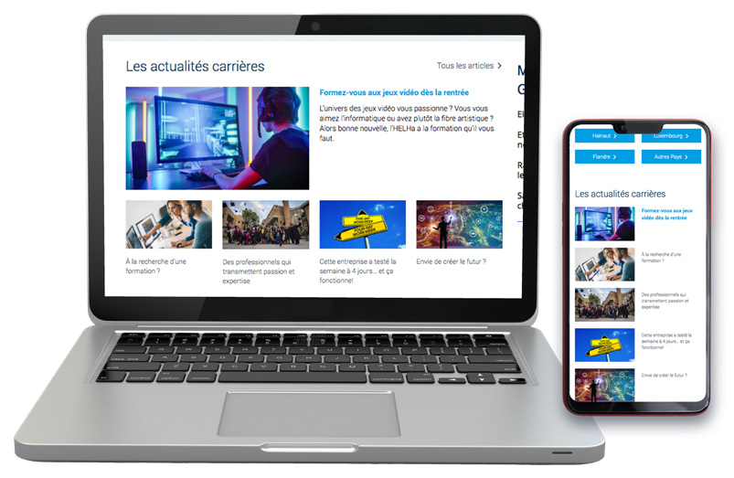
Branding
Partagez votre histoire, diffusez votre image et travaillez votre notoriété
Diffuser massivement votre histoire et
vos visuels
Répéter votre message sur multiples supports pour devenir l’organisme de choix de ce secteur
Raconter votre histoire
et votre fierté avec vos ambassadeurs
^{Vous souhaitez} rejoindre un fleuron
^{de l’industrie} automobile mondiale?
Presse locale et/ou nationale
Bannering
05/10/2019 à 11:04
Canaux References.be
Diffusion Lesoir.be et Sudinfo.be
Réseaux sociaux
References.be
Article digital

Slide 9
Branding
Tarifs
Pack | DIGITAL ONLY | CLASSIC | PREMIUM
Rédaction et hébergement de l’article sur References.be | Amplification article | Amplification article | Amplification article + Banner 100K impressions
Diffusion digitale sur References.be, Lesoir.be & Sudinfo.be Boost réseaux sociaux des contenus Diffusion des contenus dans emailing vers tous les candidats de ce domaine de References.be
Diffusion presse |  | 1/2 page (article) | 1/1 page (Pub et article)
Prix
Références Le Soir et Sudinfo (national) | 3.950 € (sans print) | 5.950 € | 9.950 €
Références Le Soir et Sudinfo + 7Dimanche (national) |  | 8.950 € | 15.950 €
Presse Web

Slide 10
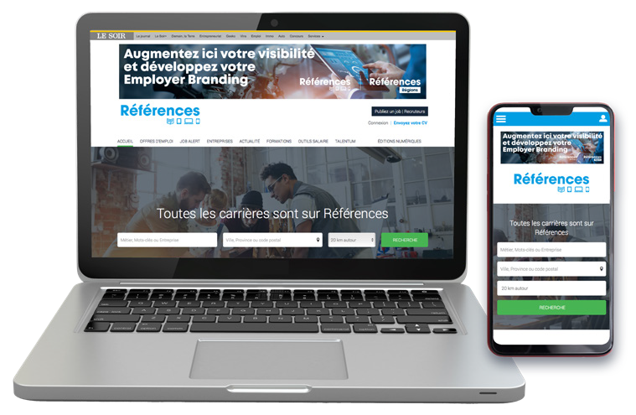
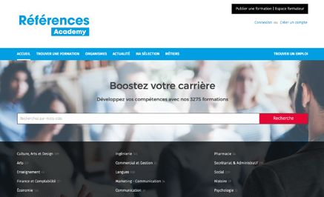
Formation
Faites découvrir votre organisme et remplissez vos
formations!
Contextualiser
Diffuser massivement pour vous faire connaître auprès du public cible
Récolter des leads et leur proposer votre offre de formation
les offres de formation
Presse locale et/ou nationale
Emailing candidats secteur/métier (formation posting + article)
Posting formation sur ReferencesAcademy.be avec 15 leads garantis
Boost réseaux sociaux
(formation posting + article)
Vous souhaitez rejoindre un fleuron
de l’industrie automobile mondiale?
05/10/2019 à 11:04
Article digital
Homepages Lesoir, Sudinfo, References (formation posting + article)

Slide 11
Formation
Formation
Tarifs
Pack | DIGITAL ONLY | CLASSIC | PREMIUM
Diffusion de vos formations sur Références Academy pendant 12 mois avec 15 leads garantis (Premium formation) | 1 x | 2 x | 5 x
Rédaction et diffusion digitale d’un article contextualisant votre offre de formations
Diffusion contenu (formations & articles) dans emailing vers le public cible
Diffusion presse |  | 1/2 page (pub/annonce) | 1/1 page (pub et article)
Prix
Références Le Soir ou Références régions (1 province au choix) | 2.950 € (sans print) | 4.950 € | 7.950 €
Références Le Soir et Références régions (1 province au choix) |  | 7.450 € | 11.950 €
Presse Web

Slide 12
Un coup de boost ?
Boost Visibilité
Boost Créa
Boost Recrutement /Formation
2.000 lectures garanties & 100K impressions en data campaign :
Nous diffusons votre article à travers les réseaux du groupe Rossel et sur les
réseaux sociaux pour toucher et garantir 2.000 lectures qualitatives.
Nous ciblons les personnes intéressées par la thématique à travers nos articles pour les rediriger vers votre site ou la page de votre choix.
Production d’un reportage vidéo et photos de votre témoignage
Références réalise pour vous vos photos et vos vidéos pour illustrer votre article.
Diffusion d’un job / une formation
(Target premium job / Target premium formation)
sur References.be / References academy et réseaux partenaires + campagnes sponsorisées et ciblées sur les réseaux sociaux
avec 15 candidatures garanties / leads garantis.
+ 2.000 €
+2.500 €
+500 €

Slide 13
INFOS TECHNIQUES
 | DIGITAL ONLY | CLASSIC | PREMIUM
Premium Formation ou Target Premium Jobs | Descriptif complet et personnes de contact | Descriptif complet et personnes de contact | Descriptif complet et personnes de contact
Visuel print |  | 288 L x 200 H mm 214 L x 140 H mm en format PDF | 288 L x 200 H mm 214 L x 140 H mm en format PDF
Interview réalisée par Références dans le dossier print et hébergé sur references.be + Diffusion lesoir.be, sudinfo.be, et newsletter Références et réseaux sociaux | Thématique abordée Personne de contact Interviewée, Image(s) (min 1 Mo) : personne interviéwée photo d’illustration de l’article Vidéo éventuelle à intégrer dans l’article : lien youtube ou vimeo | Thématique abordée Personne de contact Interviewée, Image(s) (min 1 Mo) : personne interviewée photo d’illustration de l’article Vidéo éventuelle à intégrer dans l’article : lien youtube ou vimeo | Thématique abordée Personne de contact Interviewée, Image(s) (min 1 Mo) : personne interviéwée photo d’illustration de l’article Vidéo éventuelle à intégrer dans l’article : lien youtube ou vimeo
Bannering web (Lesoir.be, Sudinfo.be, References.be) |  |  | Format HTML5 ou JPG : 840 L x 150 H px + 300 L x 250 H px + 320 L x 100 H px lien de redirection
RECRUTEMENT
& FORMATION
BRANDING
Deadline réservation : 25/02 Diffusion: àpd 11/03

Slide 14
Un conseil ? Contactez-nous !
+32 2 225 56 45
hello@references.be

